Slide 1


Совместная работа
Мессенджер
Задачи
идеальное рабочее пространство
CRM
Роботизация

Slide 2

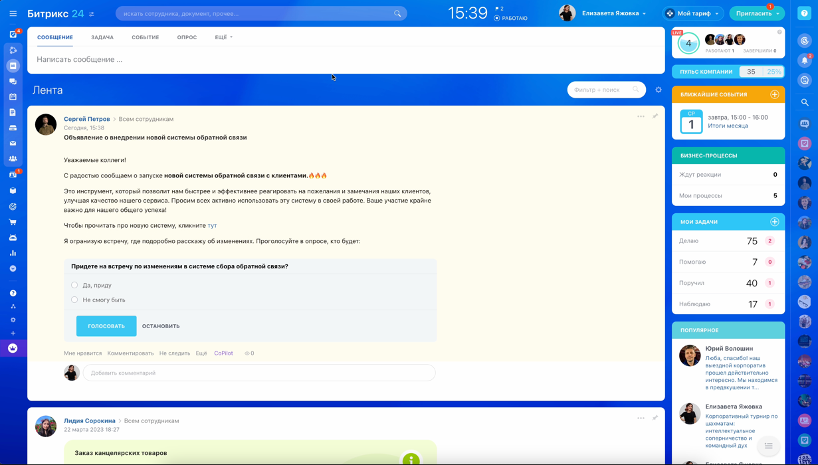

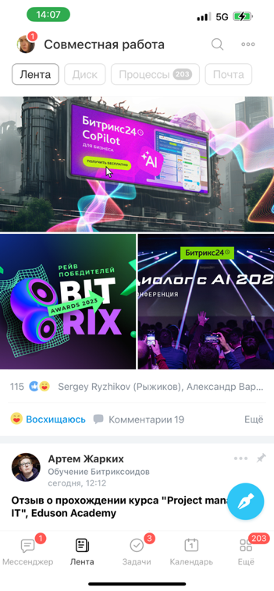

Совместная работа
Мессенджер
Задачи
CRM
Роботизация
Лента
Соцсеть компании
Календари
Документы онлайн
Диск
Почта
Группы
HR

Slide 3

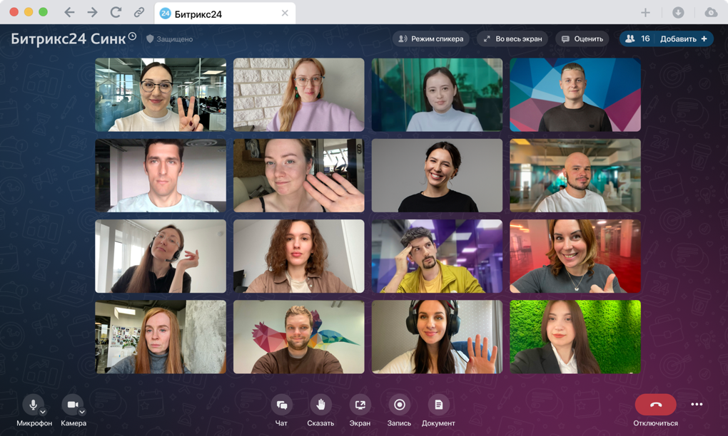
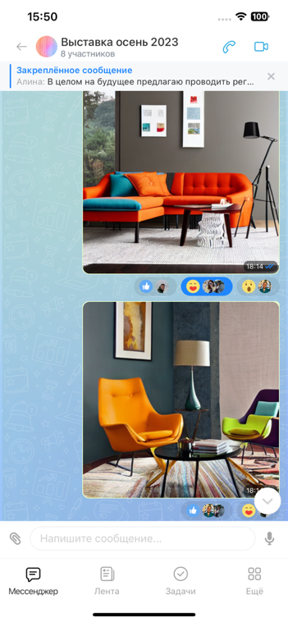
Совместная работа
Мессенджер
Задачи
CRM
Роботизация
Чаты
Групповые чаты
Видеозвонки
Видеоконференции
Открытые линии
Коммуникационная платформа М1

Slide 4
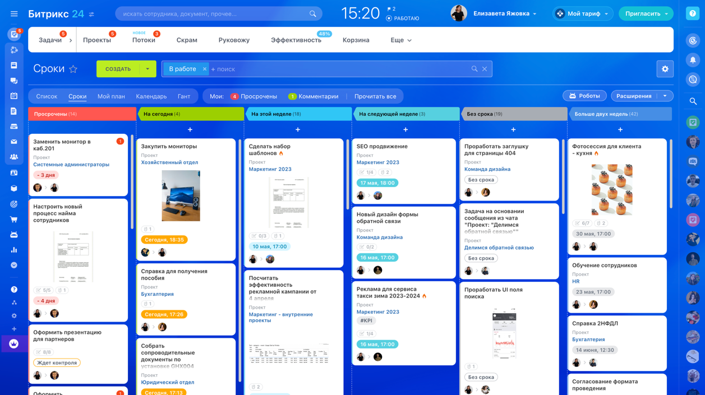
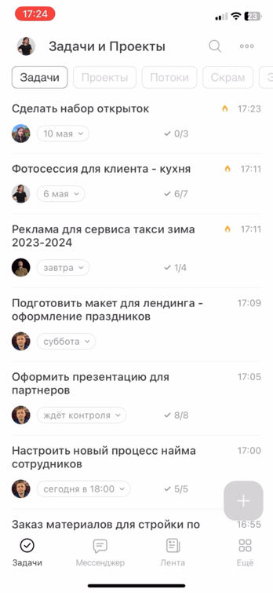
Совместная работа
Мессенджер
Задачи
CRM
Роботизация
Задачи
Проекты
Диаграмма Ганта
Канбан
Скрам
Учет времени
Обсуждения в задачах
Фокусировка внимания
Интеграция с CRM

Slide 5
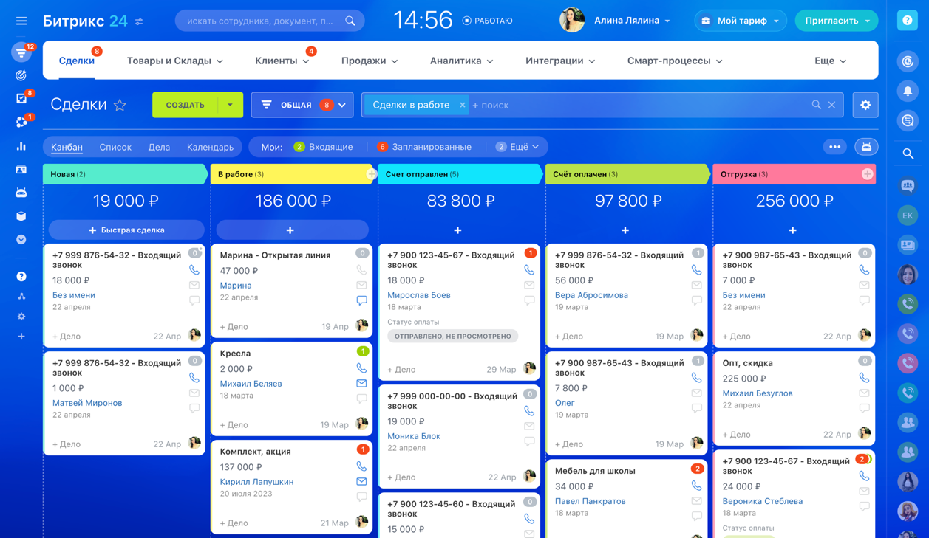
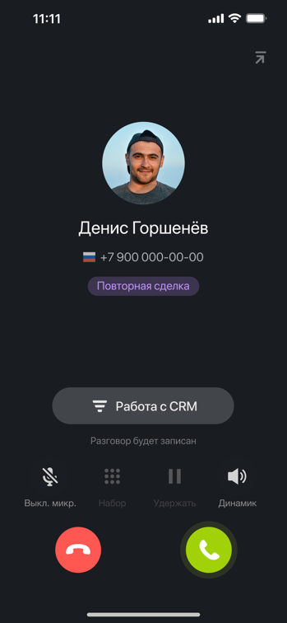
Совместная работа
Мессенджер
Задачи
CRM
Роботизация
Лиды, сделки, контакты, компании
Счета, компреды
Оплата и доставка
Телефония
Автоматизация продаж
Складской учет и каталог товаров
Маркетинг
Контакт-центр
Сквозная аналитика
Сайты и магазины

Slide 6
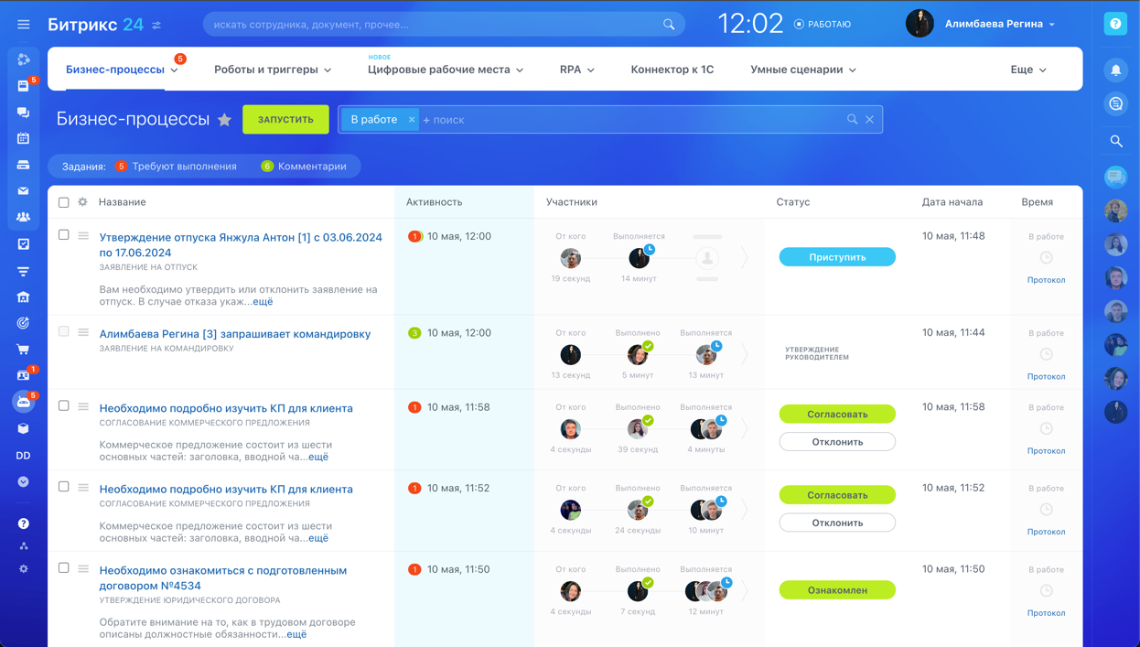
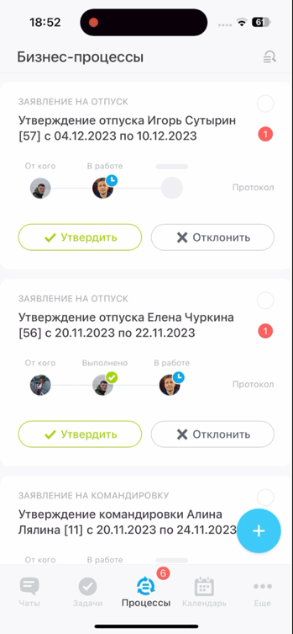
Совместная работа
Мессенджер
Задачи
CRM
Роботизация
Автоматизация
Роботы
Бизнес-процессы
Смарт-процессы
Умные сценарии
Организационные процессы

Slide 7
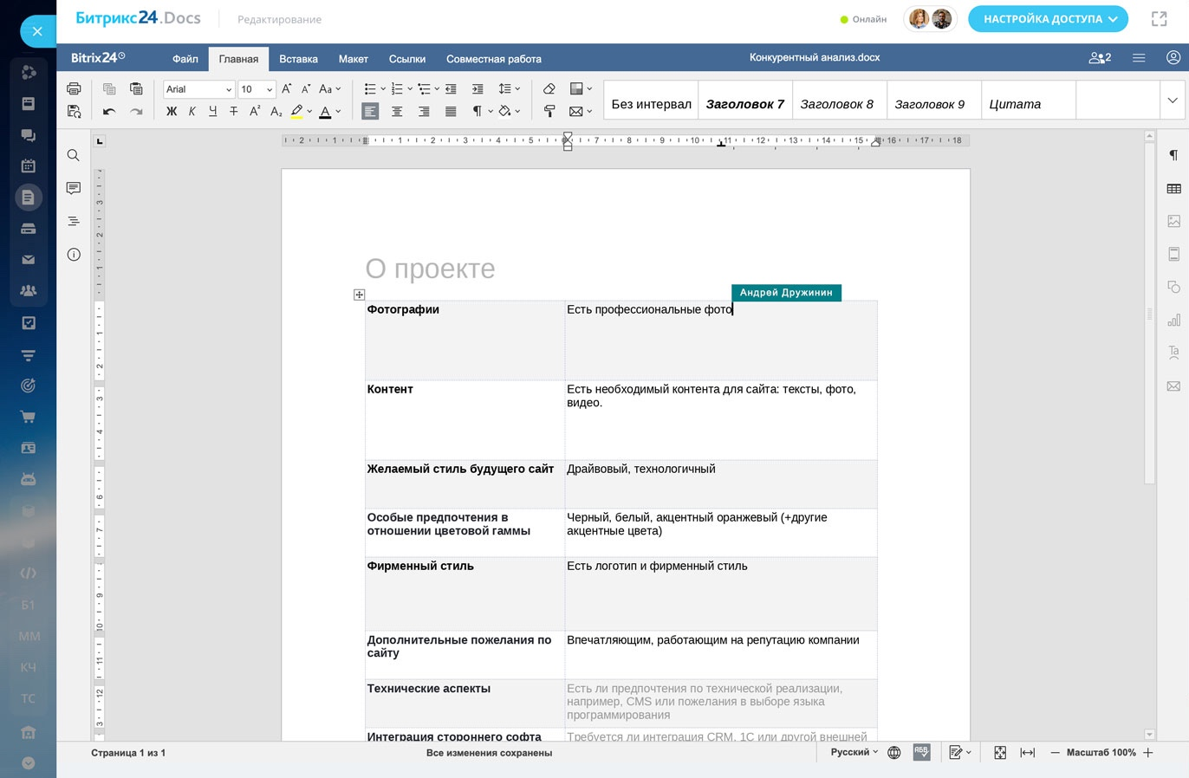
Битрикс24
Документы
Совместное редактирование документов, таблиц и презентаций
Одновременное редактирование
с коллегами и приглашенными
Автоматическое сохранение
Поддержка всех популярных форматов файлов
docx, xlsx, pptx, odt, ods, odp, doc,
xls, ppt, pdf, txt, rtf, html, epub, csv

Slide 8
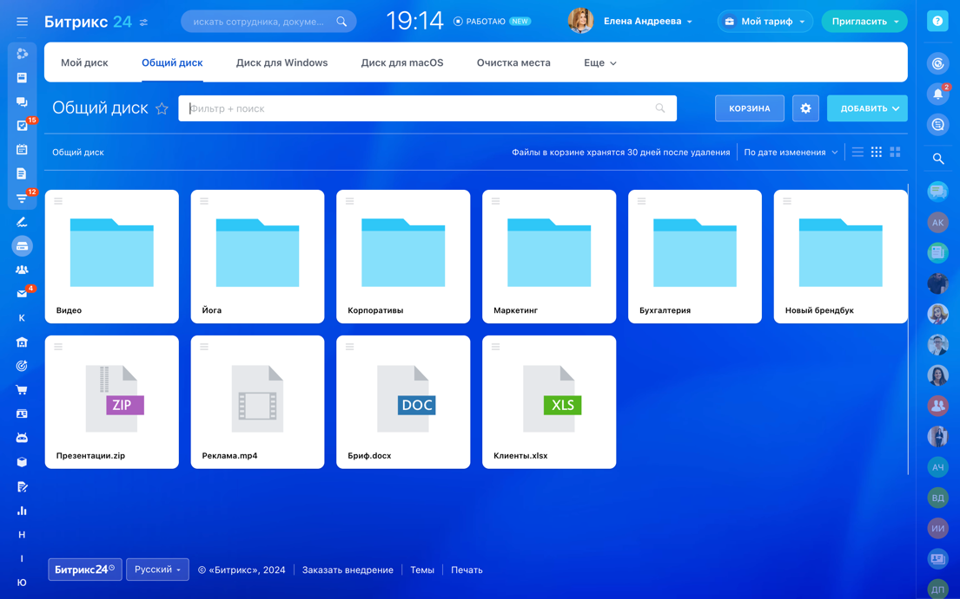
Битрикс24 Диск
Все рабочие документы — внутри компании
Привычная система работы
и хранения документов
Свой Диск сотрудника
Общий Диск компании
Права доступа к файлам и папкам
Синхронизация с локальным компьютером
Публичные ссылки на файлы
и папки
Работа с документами в любых ваших программах

Slide 9
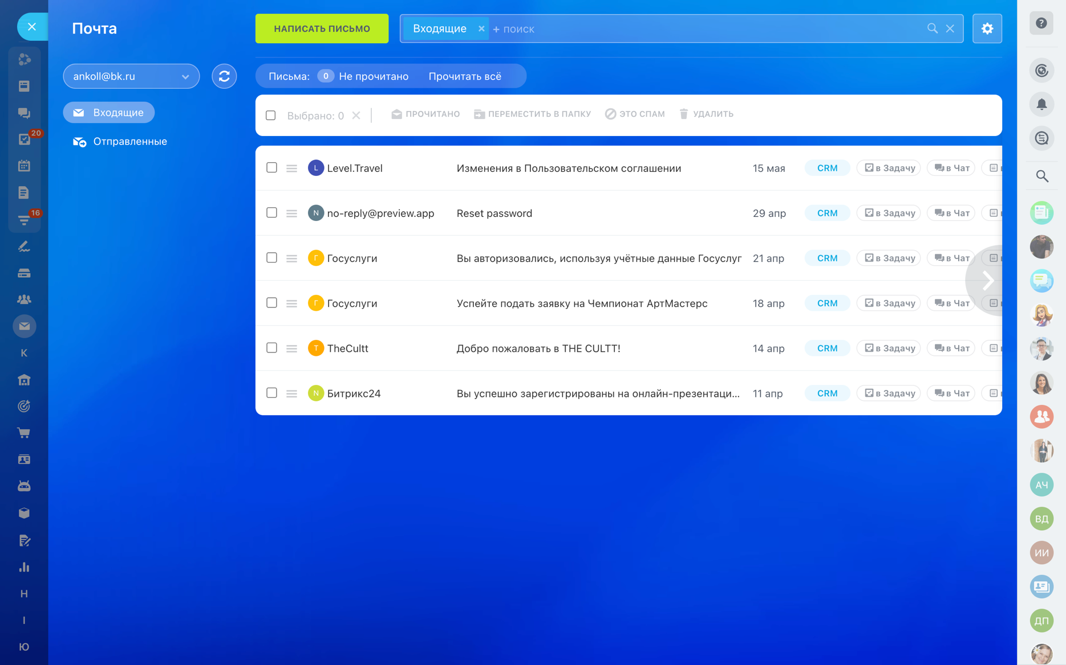
Битрикс24 Почта
Коммуникации с внешними пользователями
Полнофункциональный почтовый клиент
Сделка в CRM из письма
Задача из письма
Обсуждение письма с коллегами
Автосоздание сделок в CRM
Совместный доступ к почтовым ящикам
Работает в 30 раз быстрее
По результатам теста на почтовом ящике
с 2 миллионами писем

Slide 10



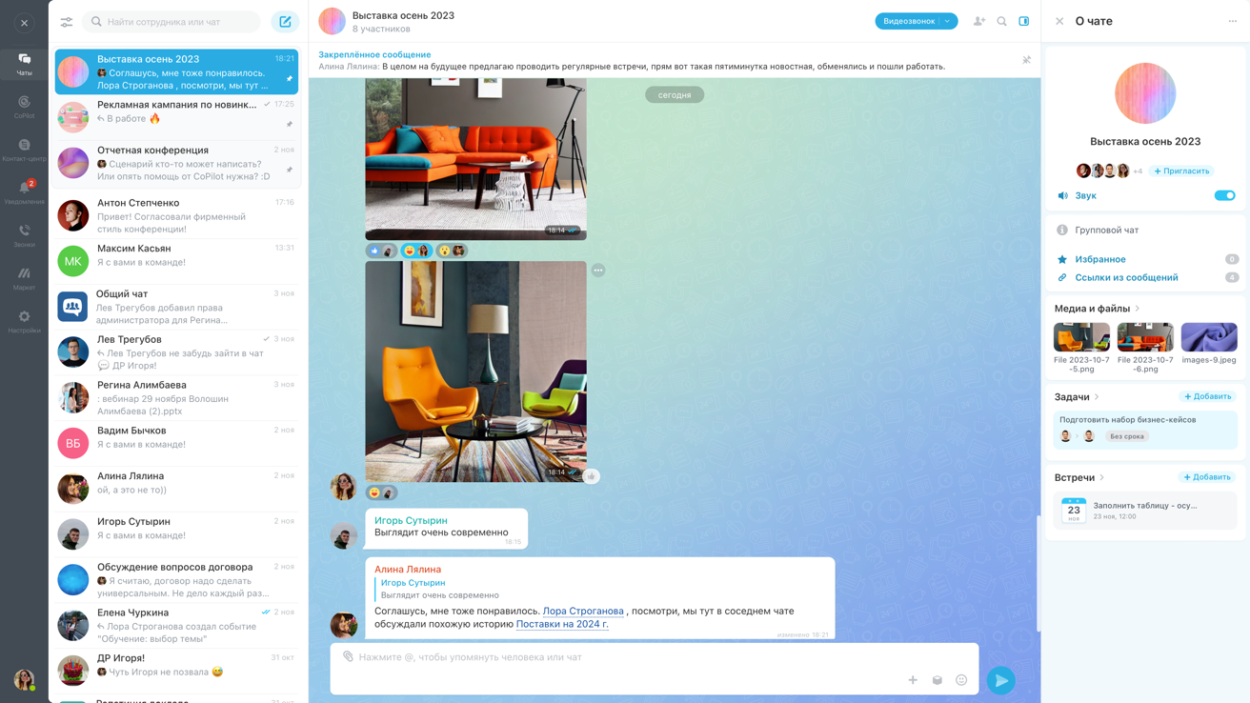


На миллион сотрудников
Только для вашей компании
Чат 1:1
Групповые чаты
Задача из чата
Встреча из чата
Активные цитаты
Кросс-коммуникация между чатами
Сайдбар с файлами, встречами, ссылками из чата
Избранное
Смайлы, эмодзи и стикеры
Быстрый поиск
Офлайн-просмотр сообщений с телефона

Slide 11


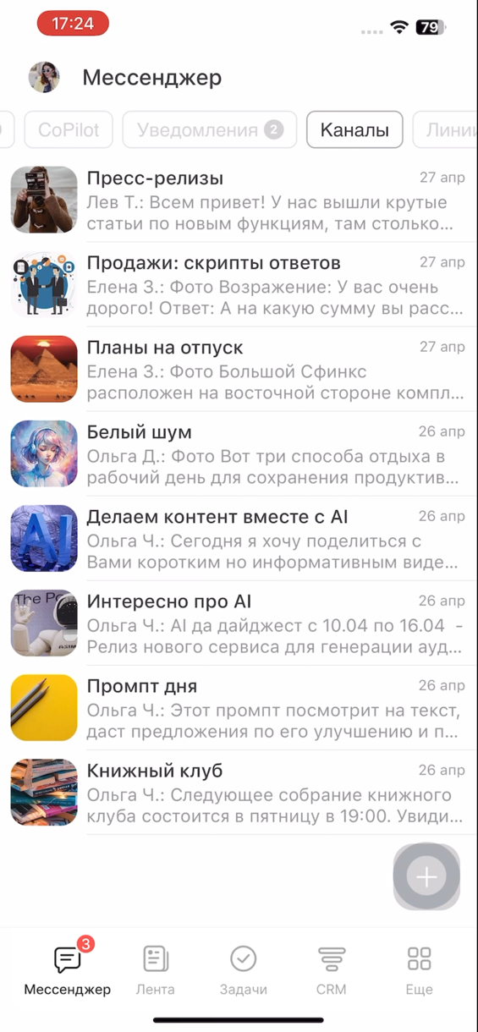
Новый формат коммуникаций в компании
Только сотрудники компании
Разделение информации и обсуждения в тредах
Открытые и закрытые каналы
Каналы для отделов
Новые сотрудники автоматически добавляются
в каналы отделов
Канал для всей компании
Права доступа на публикацию и комментарии

Slide 12


Задачи и Проекты
Помогают работать вместе и успевать вовремя
Основные методики работы
Обсуждения в задачах
Роли в задачах
Система фокусировки внимания
Эффективность
Учет времени
Автоматизация
Шаблоны
Интеграция с CRM

Slide 13
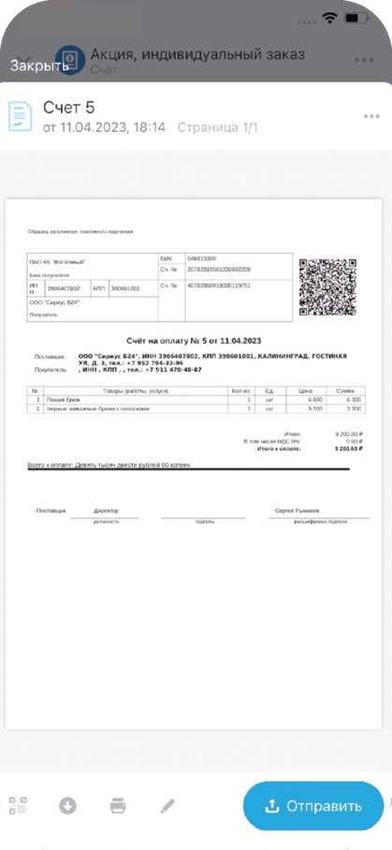
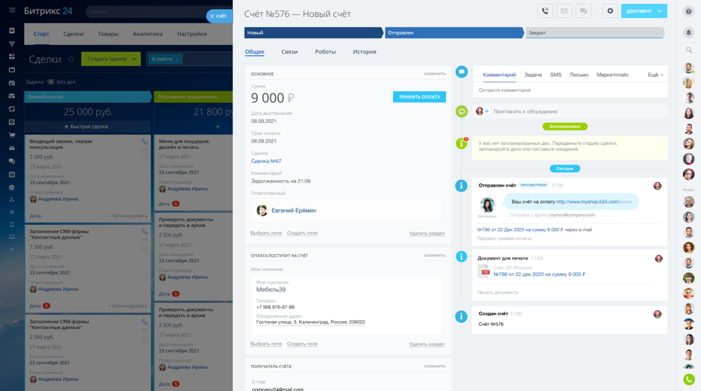
Счета в CRM
Теперь и в мобильной CRM!
Готовые печатные формы
Индивидуальные печатные формы
Оплата по QR-коду
Оплата счетов онлайн
Множественные реквизиты
для отправителя и получателя счет
Запись в таймлайне о просмотре счета по ссылке
Роботы и триггеры
для автоматизации счетов

Slide 14
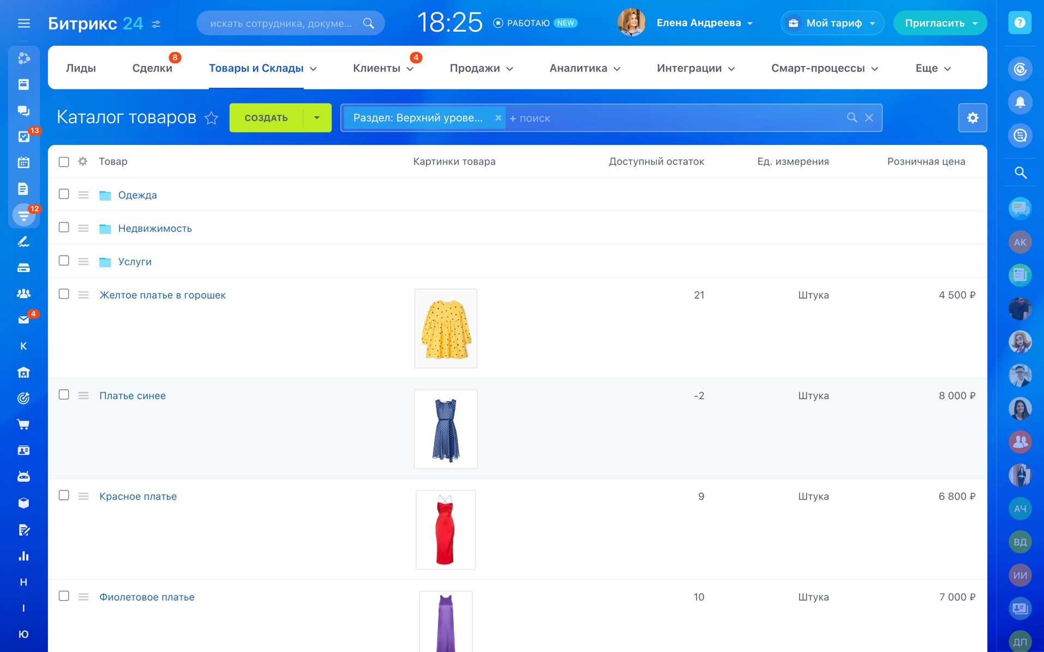
Каталог товаров
Удобная работа с вариациями (SKU)
Быстрое создание свойств по месту
Удобное управление остатками
и ценами вариаций (как в Excel)
Удобная работа с изображениями
Незаметное наполнение каталога
(из сделки или счета)

Slide 15
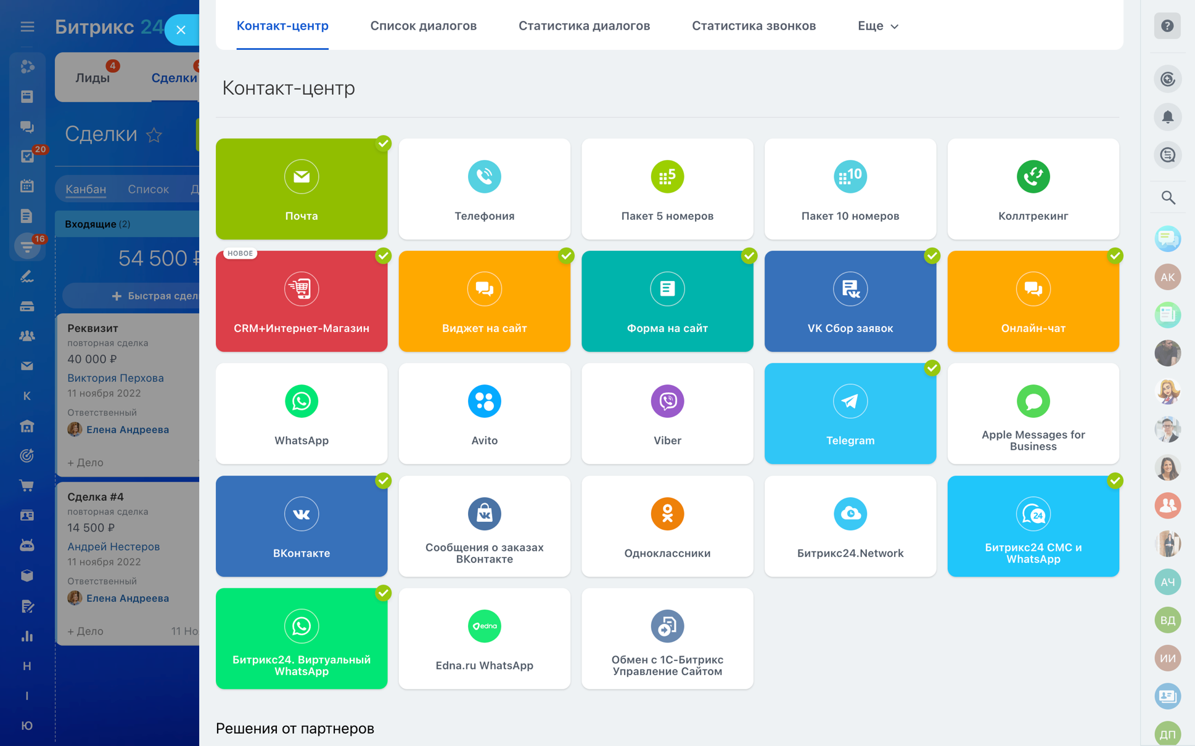
Контакт-Центр
Все звонки и чаты сохраняются в CRM
Мессенджеры
Телефония
Почта
Форма на сайт
Чат на сайт
Коллтрекинг

Slide 16
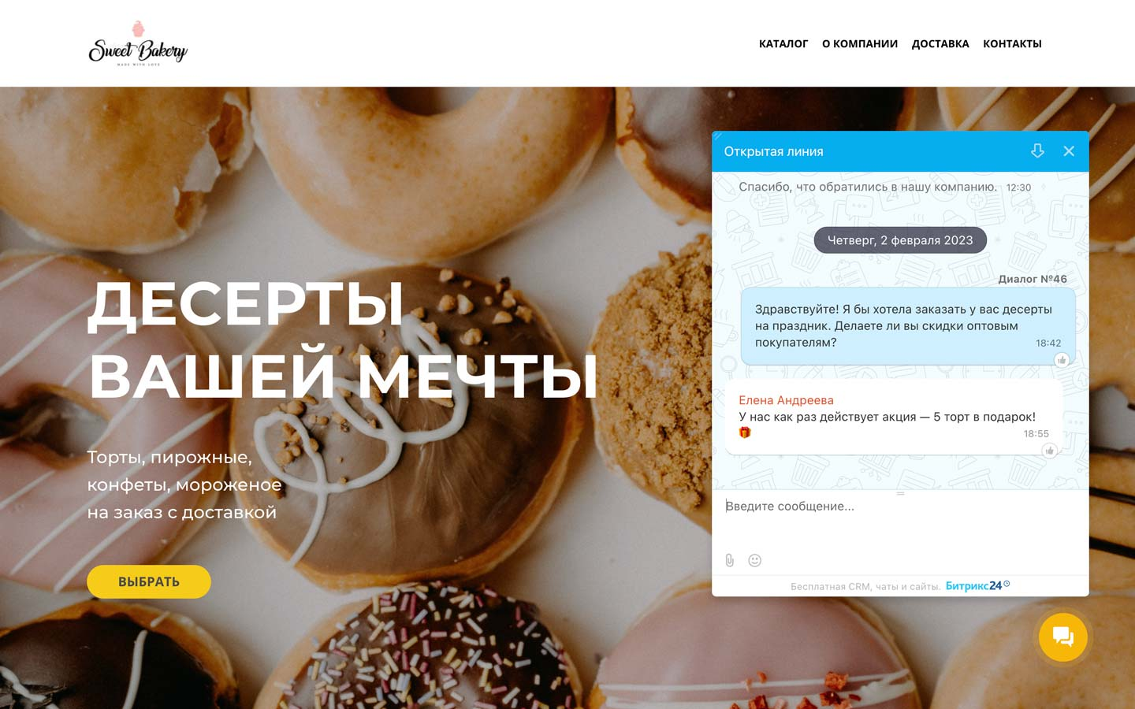
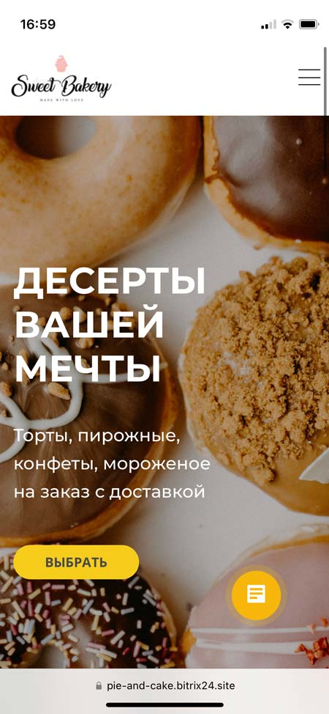
Онлайн-чат
Бесплатно
Готовый виджет
Онлайн-чат + Обратный звонок
+ CRM-форма
Все контакты сохраняются в CRM
Показ виджета по расписанию
Автоответы
Соответствие ФЗ-152
Идеально работает на мобильных устройствах

Slide 17
Битрикс24 Сайты
Бесплатно и просто
Конструктор сайтов
Интернет-магазин
Формы
CRM в подарок
Интеграция с 1С
1500+ шаблонов

Slide 18
Роботизация
Помогает меньше работать
Автоматизация
Роботы
Бизнес-процессы
Смарт-процессы
Умные сценарии
Организационные процессы

